Slide 3
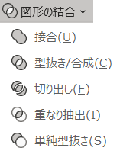
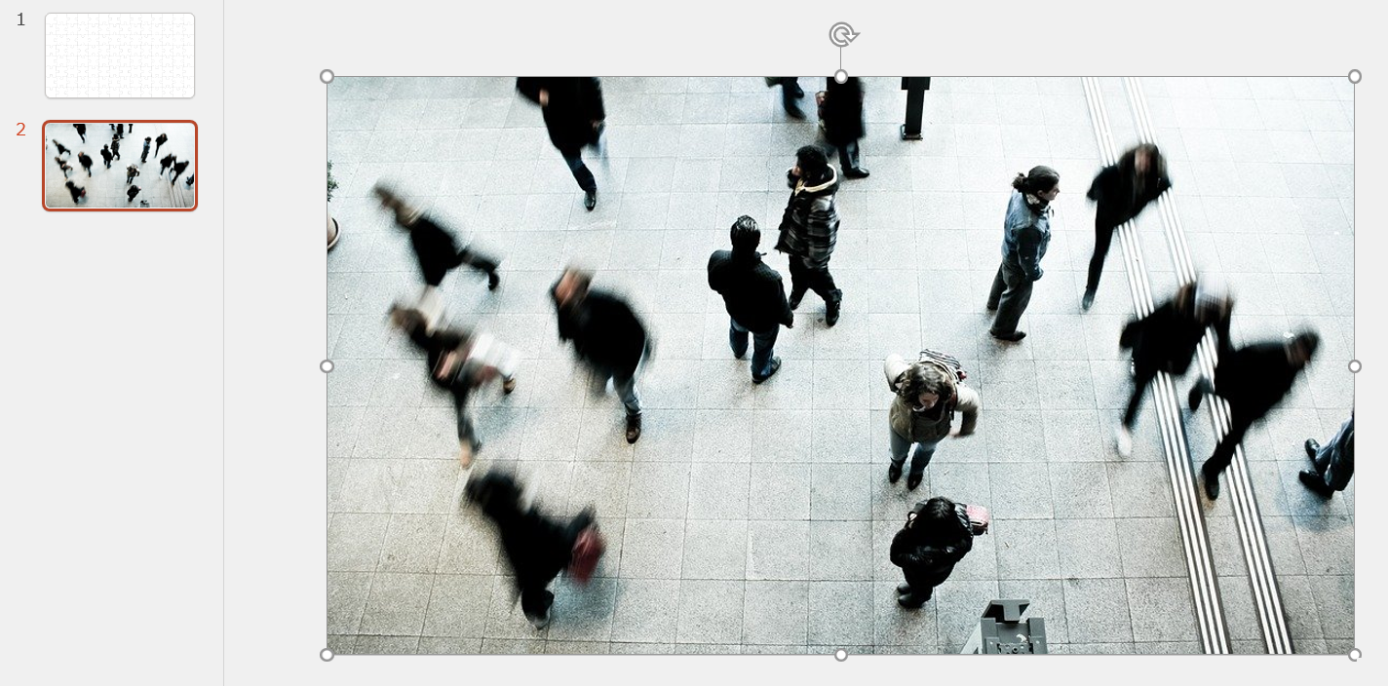
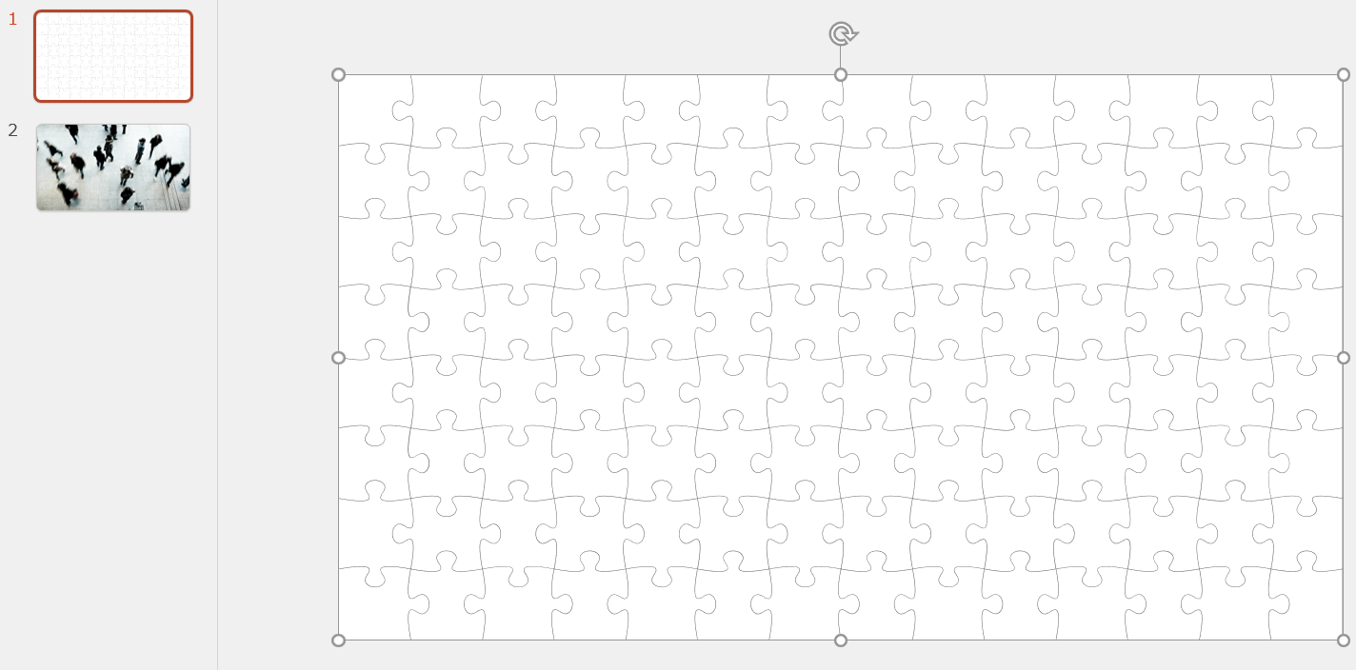
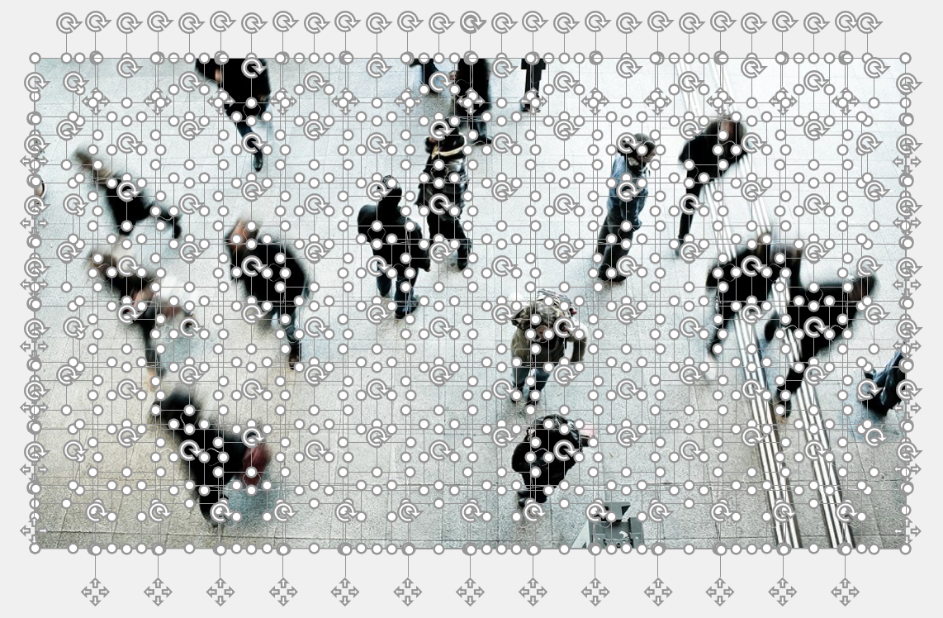
1
2
3
２枚目のスライドに 画像を挿入
スライドと同じ比率 サイズに
１枚目のスライドの パズル図形を選択
Ctrl + C でコピー
２枚目のスライドに Ctrl + V で貼り付け
Ctrl +A で全て選択
図形の書式 ▸ 図形の結合 ▸ 切り出し

Slide 4
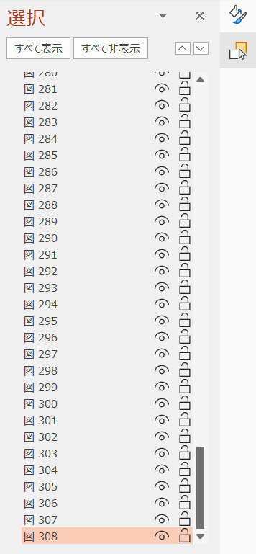
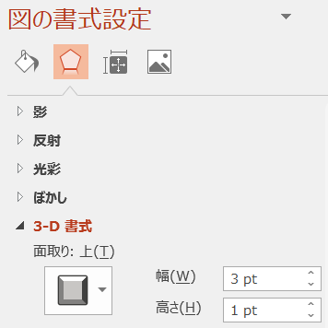
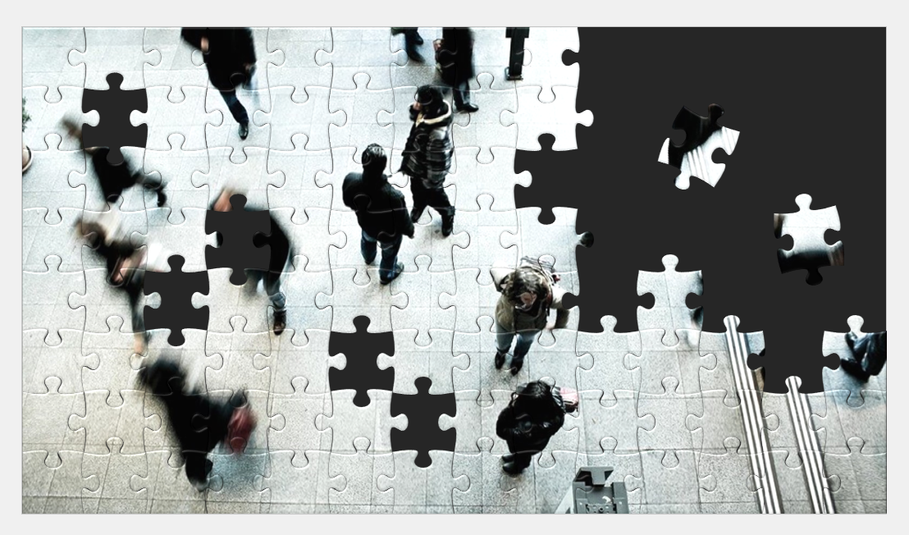
4
5
6
Alt + F10 で 選択ウィンドウを表示 一番下の図をクリックし Delete で削除
Ctrl +A で全て選択
図の書式設定 ▸ ▸ 3-D書式 幅と高さを少し上げ ピースを立体的に
不要なピースを削除したり移動させたりして完成
背景色はご自由に

